Slide 1

2주차 딥러닝 스터디
Chapter 3. 신경망

Slide 2
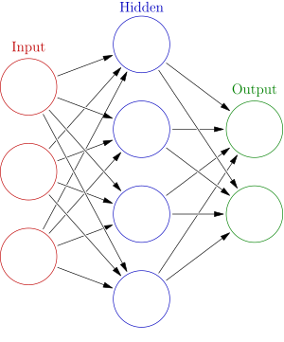
신경망의 구성
신경망은 입력층, 출력층, 은닉층으로 이루어져 있습니다.
입력을 받으며, 가장 왼쪽에 위치한 것을 입력층(0층)
중간에 가중치를 주어 변하는 구간을 은닉층(1층)
출력되는 곳으로, 가장 오른쪽에 위치한 층을 출력층(2층)

Slide 3
퍼셉트론에서 신경망으로 가기 위한 길잡이 : 활성화 함수
입력 신호들을 받아서 가중치를 주어 신호의 총합을 도출함.
이러한 신호의 총합을 출력 신호로 변환하는 함수를 ‘활성화함수’라고 함.
퍼셉트론 같은 경우, 출력의 신호가 0보다 크면 1을 출력하고 그렇지 않으면 0을 출력하는데 이러한 함수를 계단 함수 라고 한다. 즉, 퍼셉트론은 활성화 함수의 큰 범위 안에서의 하나의 함수(계단 함수)이다.
신경망에서 자주 이용하는 함수는 ‘시그모이드 함수’이다.

Slide 4
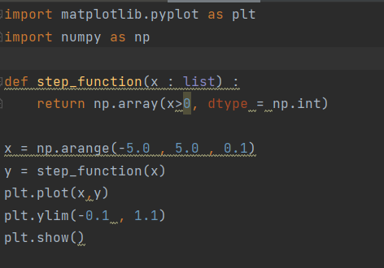
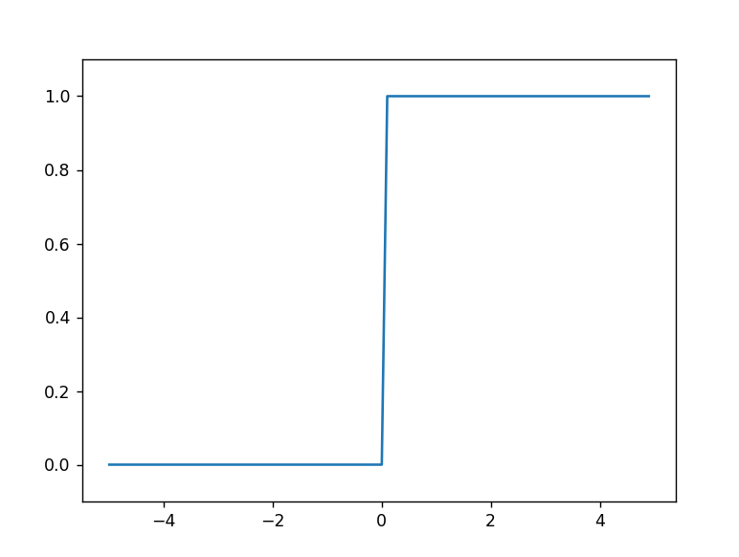
간단한 계단 함수 구현
-5부터 5까지 0.1 간격으로 배열을 잡아준 것을 x로 두고 step_function을 사용해서 함수를 구현

Slide 5
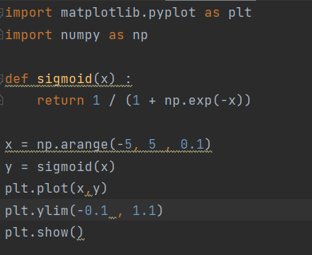
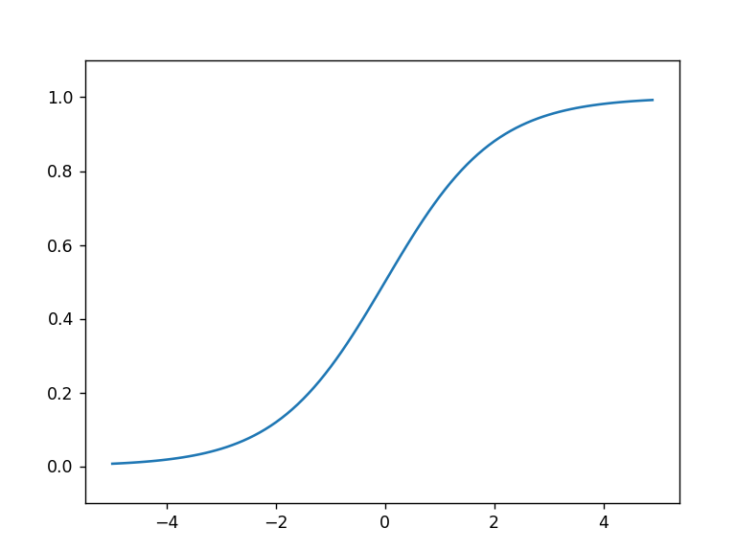
시그모이드 함수
시그모이드 함수는 x의 실수의 어떤 값을 받아도 그에 맞는 0~1 사이의 값을 반환할 수 있는 함수이다.

Slide 6
계단 함수와 시그모이드 함수 비교
공통점 : 입력이 작을수록 출력은 0에 가깝고, 입력이 클수록 출력은 1에 가깝다.
출력값은 0에서 1사이다.
계단 함수는 계단처럼 생긴 모양, 시그모이드 함수는 곡선으로 비선형 함수.
차이점 : 계단 함수는 입력된 값에 따라 0과 1 둘 중 하나의 값을 출력하지만,
시그모이드 함수는 0에서 1 사이의 값을 출력할 수 있다.
즉 , 계단 함수를 사용하는 퍼셉트론에서는 뉴런 사이에 0 혹은 1이 흘렀다면,
시그모이드 함수를 사용하는 신경망에서는 연속적인 실수가 흐른다.
쉽게 이야기를 하자면 ‘매끄러움’의 차이이다.
※ 신경망에서 활성화 함수는 비선형 함수를 사용해야 합니다. 왜냐하면 선형 함수를 활성화 함수로 이용하게 된다면 은닉층이 의미가 없어지기 때문입니다.
Ex) h(x) = c * x 라고 두었을 때, 은닉층이 3겹이어도 기울기를 변형해주면 하나의 활성화 함수로 바꿀 수 있기 때문에
선형함수는 신경망에서 활성화 함수로 사용하면 안됩니다.

Slide 7
Relu 함수
신경망에서 최근에 주로 쓰이고 있는 함수 : ReLU함수
입력이 0이 넘으면 입력값을 출력하고, 0 이하이면 0을 출력하는 함수

Slide 8
다차원 배열의 계산 : 행렬의 내적(행렬 곱)
Numpy 라이브러리에서 dot이라는 함수를 이용하면 행렬의 곱을 수행할 수 있음.
Ex ) A = np.array([[1,2],[3,4]]) (2 x 2 행렬)
B = np.array([[5,6],[7,8]]) (2 x 2 행렬)
np.dot(A,B)
출력 : array([[19,22],[43,50]]) (2 x 2 행렬 출력됨)
만약 행렬의 크기가 계산이 안되는 크기라면 ? Ex) 2x3 행렬과 2x4행렬의 곱
ValueError 가 뜨며 계산이 안됩니다!

Slide 9
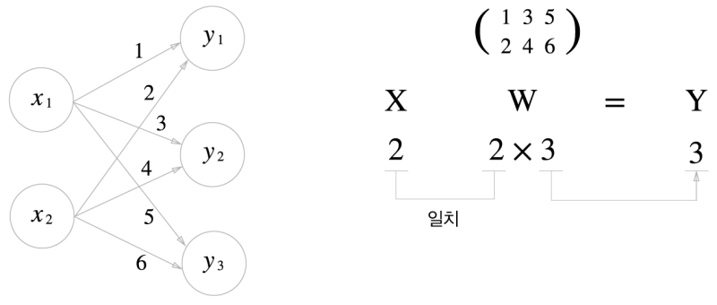
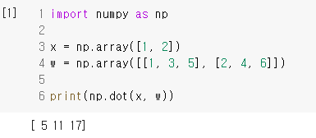
신경망의 내적
가중치만 있다고 했을 때 !

Slide 10
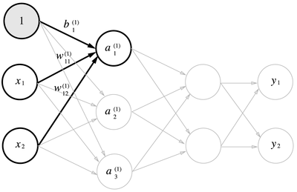
3층 신경망
여기서 b는 편향을 의미함!
X2 -> a1(1)로 가는 가중치 w12(1)의 의미는 1은 도착지(a1)의 1 이고, 2는 출발지(x2)의 2이며, (1)은 1층이라는 의미를 가지고 있습니다.
A1(1) = b1(1) + x1 * w11(1) + x2 * w12(1)

Slide 11
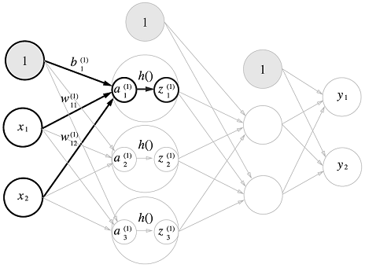
3층 신경망
활성화 함수를 h(x)라고 주고 노드에서 a1 을 z1으로 바꾸어 줍니다. 그리고 z1에서 다음층으로 넘어갑니다.
여기서 활성화 함수는 ‘시그모이드 함수’, ‘ReLU 함수’ 등을 이용할 수 있습니다.

Slide 12
3층 신경망
이렇게 층마다 이동을 할 때 가중치를 층마다 다르게 준 후, 입력층과 가중치의 곱을 표현해준다면(행렬의 곱으로) 출력층의 값들이 나오게 될 것입니다.
층마다 출력되는 노드의 개수가 달라지니 이에 따라 가중치의 행렬의 크기가 변할 것입니다.
신경망은 분류(Classification)와 회귀(Regression)에 모두 사용될 수 있습니다. 어떤 문제냐에 따라 출력층에서 사용하는 활성화 함수가 달라집니다. 일반적으로 회귀에는 ‘항등 함수’를, 분류에는 ‘소프트맥스 함수’를 사용합니다.
혹시 분류와 회귀를 모르신다면? 회귀는 이 때가지의 결과값을 가지고 다음 값을 예측하는 것에 쓰입니다. 즉 숫자를 종속변수로 다룰 때 ‘회귀’라고 생각을 하면 되며, 분류는 어떤 모양이 어떤 분류가 되는지 우리가 알고 있는 분류를 생각하시면 됩니다!

Slide 13
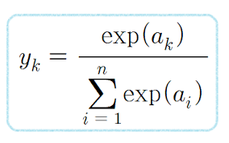
항등 함수 & 소프트맥스 함수
항등 함수는 y=x 로 다들 알고 있는 , 입력값을 그대로 출력해내는 함수입니다. (회귀에 주로 이용됨)
소프트맥스 함수
N은 출력층의 뉴런 수, k는 그 중 k번째 출력임을 뜻함.

Slide 14
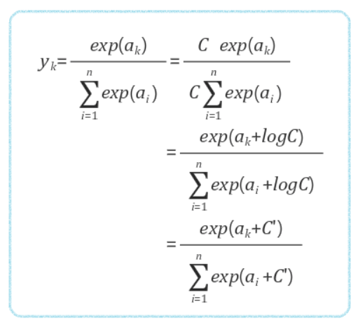
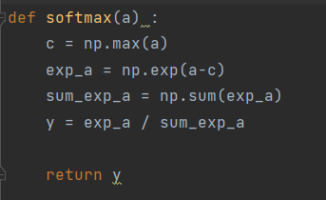
소프트맥스 함수의 주의점
주의점 : exp을 이용하기 때문에(지수함수를 이용) 쉽게 큰 값을 출력합니다. 그래서 분모에 매우 큰 수가 있기 때문에 ‘불안정’한 결과 수치를 야기합니다.
이를 해결하기 위해 분모,분자에 상수C를 곱합니다. Overflow를 방지하기 위해서 배열 중 가장 큰 값을 -C’로 두는 것이 일반적입니다.

Slide 15
소프트맥수 함수의 특징
소프트맥수 함수의 출력은 0과 1사이의 실수입니다.
소프트맥스 함수의 출력값들의 총합은 1입니다.
위의 두 가지 성질을 합치면 소프트맥스 함수의 출력을 ‘확률’로 해석할 수 있습니다.

Slide 16
손글씨 숫자 인식 : MINIST 데이터셋
MINIST 데이터셋은 0부터 9까지 숫자의 이미지로 구성이 됩니다.
Train_set(훈련 이미지) 60,000장 , Test_set(시험 이미지) 10,000장이 준비되어 있습니다.
이미지 데이터는 28x28 크기의 회색조 이미지이며, 각 픽셀은 0에서 255까지의 값을 취합니다.
Load_mnist 함수의 MNIST 데이터에 대한 인수는 normalize, flatten, one_hot_label 이렇게 3가지 입니다.

Slide 17
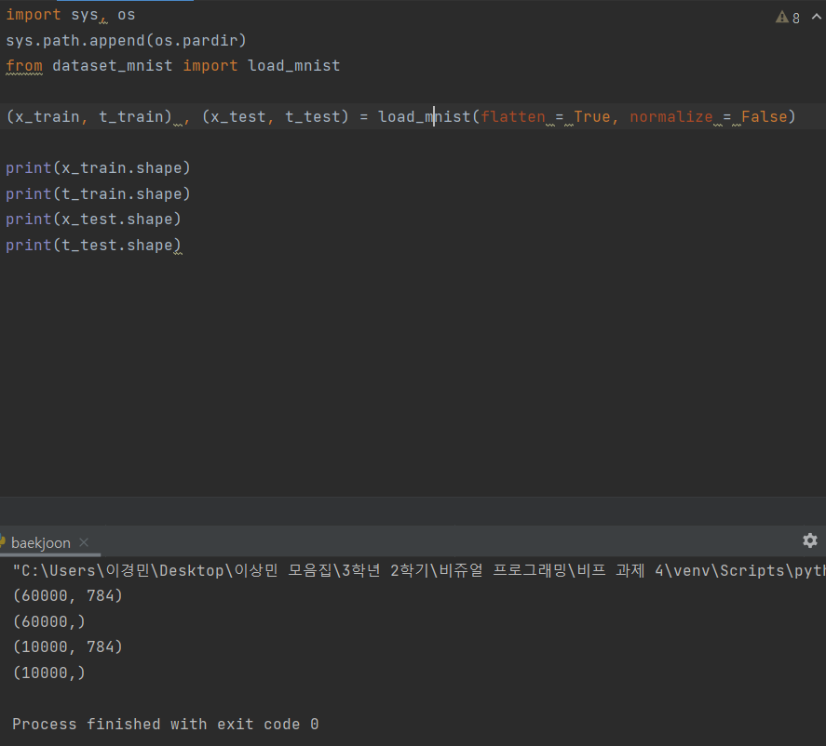

Slide 18
MNIST 데이터의 인수 (Bool형)
Normalize : 입력 이미지의 픽셀 값을 0 ~ 1사이의 값으로 정규화할지를 정함.
False를 설정하면 이미지의 픽셀은 원래대로 0 ~ 255 사이의 값을 유지
Flatten : 입력 이미지를 1차원 배열로 만들지를 정함.
True를 입력하면 784개의 원소로 이루어진 1차원 배열로,
False를 입력하면 1x28x28의 3차원 배열로 저장
One_hot_label : 원-핫 인코딩 형태로 저장할지를 정합니다.
ex) 정답을 뜻하는 원소만 1, 나머지는 0 >> [0,0,1,0,0,0,0,0,0,0]
False이면 숫자 형태의 레이블을 저장.

Slide 19
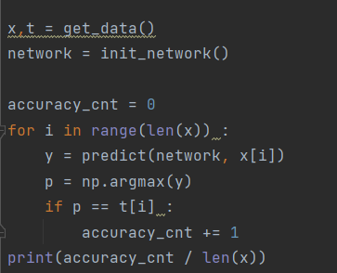
신경망의 추론 처리 (MNIST 데이터)
입력층 뉴런 : 784개 (이미지 크기 28x28 = 784), 출력층 뉴런 : 10개 (0~9 숫자구분)
책에선 sample_weight.pkl에 저장된 ‘학습된 가중치 매개변수’를 읽어와서 정확도를 체크해봅니다.

Slide 20
배치처리
책에서의 은닉층을 이용하면
X -> W1 -> W2 -> W3 -> Y
784 -> 785x50 -> 50x100 -> 100x10 -> 10 으로 x를 넣었을 때 이에 해당하는 y가 출력된다.
배치 처리를 위한 배열들의 형상 추이는
100x784 -> 785x50 -> 50x100 -> 100x10 -> 100x10 로 100이 앞 뒤로 추가된 것이다.
100장 분량 입력 데이터의 결과가 한 번에 출력됨을 나타낸다.
X[0]과 Y[0]에는 0번째 이미지와 그 추론 결과가, x[1]과 y[1]에는 1번째의 이미지와 그 결과가 저장되는 식이다.
배치 처리는 컴퓨터 계산에 이점을 준다.

Slide 21
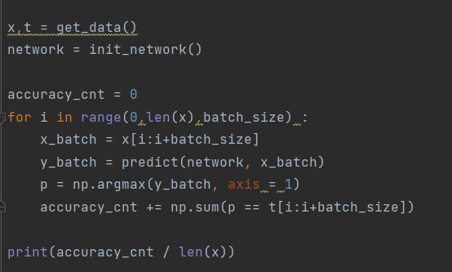
배치처리
만약 batch_size를 100으로 주면 한 번에 100장식 묶어서 꺼내어, 계산이 앞선 코드보다 빨라지게 됩니다

Slide 22
정리
신경망에서 활성화 함수로 ‘시그모이드 함수’, ‘ReLU함수’ 이용
Numpy 다차원 배열을 이용하면 신경망을 효율적(빠르게)으로 구현 가능
기계학습에서는 회귀( 출력층 활성화 함수 : 항등 함수 )와 분류( 출력층 활성화 함수 : 소프트맥스 함수)로 나뉨.
입력 데이터를 묶은 것을 ‘배치’라고 하며, 추론 처리를 배치 단위로 진행하면 빠르게 결과를 얻을 수 있다.

